Slide 1


Breachsneach
Project made by taricad sistema

Slide 2
Какво представлява проектът ни и как би се използвал ?
Проектът е концепция за prediction на кибер атаки и security breach-ове. Потребителя избира в какъв сектор ще създава проект и AI му дава възможни начини за пробиви в бъдеще.

Slide 3
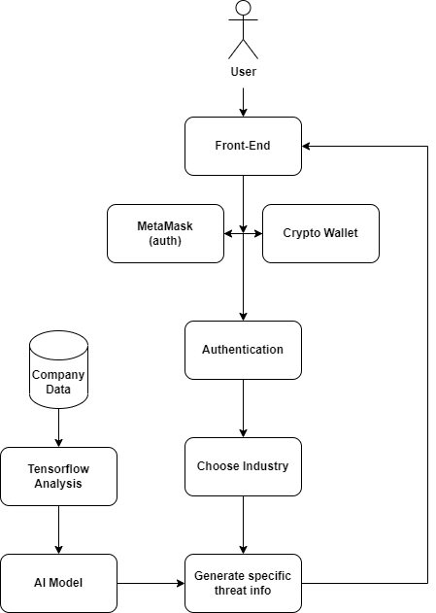
Under the hood

Slide 4







Какви технологии използваме ?

Slide 5
Демо

